Slide 1
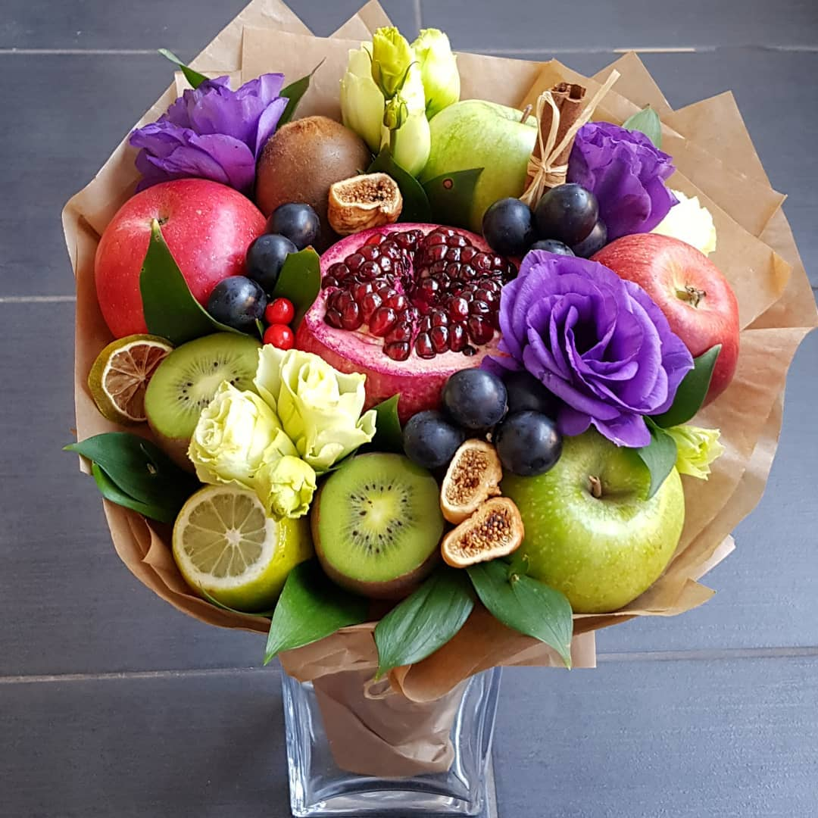
Усвајање навика здраве исхране

Slide 4
Усвајање принципа здраве исхране
Адолесценицја је период бурних биолошких, социјалошких, физиолошких и когнитивних промена током ког долази и до промена у начину исхране. То је период живота где су повећане потребе за енергијом, протеинима, минералима и витаминима. Ово је и период у коме долази до појаве неправилних навика у исхрани и зато је битно баш у овом периоду успоставити рано усвајање принципа здраве исхране.
Исхрана је важна током читавог живота, јер оно што уносимо храном у организам може позитивно или негативно утицати на наше здравље.
Здрава исхрана подразумева уравнотежен унос разноврсних намирница. Само здрава и уравнотежена исхрана спречава гојазност и смањује ризик од појаве бројних хроничних болести у каснијем животном добу. Усвајањем здравих навика у исхрани у периоду адолесценције млад човек гради себи добар темељ за даљи живот.

Slide 5
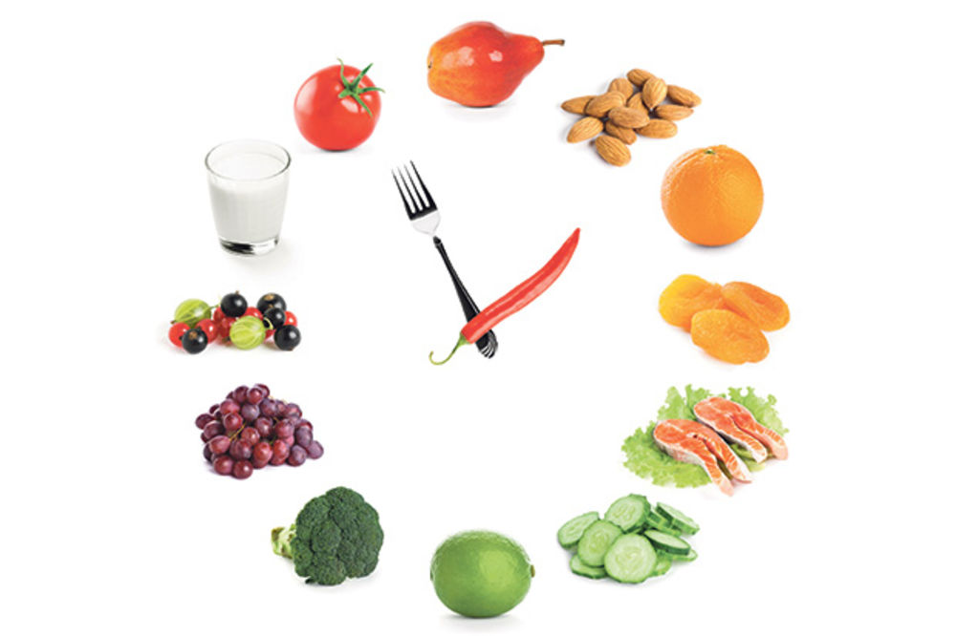
Правилне и неправилне навике у исхрани
Код младих у периоду адолесценције често долази до поремећаја у исхрани у виду неадекватног уноса хранљивих материја, премало воћа и поврћа, млечних производа, премало редовних оброка а превише брзе хране и грицкалица у неправилним размацима.
Правилан унос хранљивих материја мора бити праћен и редовном физичком активношћу.

Slide 6
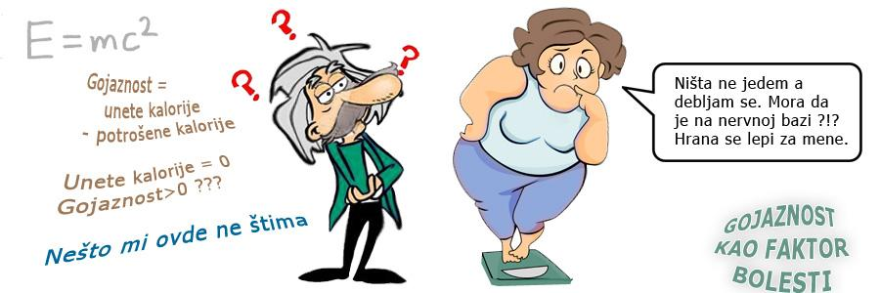
Поремећаји исхране
Анемија
Анорексија
Булимија
Гојазност

Slide 7
Да се упознамо са поремећајима исхране
Хајде да кажемо нешто о болестима које настају као последица неуравнотежене исхране!
Анемија – настаје услед недостатка гвожђа или фолне киселине, али и неких витамина Б групе.
Анорексија је добровољно гладовање при којем се губитак телесне тежине доживљава као успех и самодисциплина, а повећање телесне тежине као губитак контроле над властитим телом и животом.
Булимија је болест коју карактеришу епизоде прекомерног конзумирања хране након чега се храна насилно избације из организма, најчешће повраћањем, лаксативима или интензивним вежбањем.
Гојазност се јавља када имамо несклад између унете енергије и њене потрошње, тада се постепено повећања телесна тежина и развојија се гојазност.
Фактори који утичу на понашање у исхрани су бројни, а само неки од њих су: утицај родитеља, школе, медија, економски, социјални и културни чиниоци, лични став, генетска предиспозиција...

Slide 8
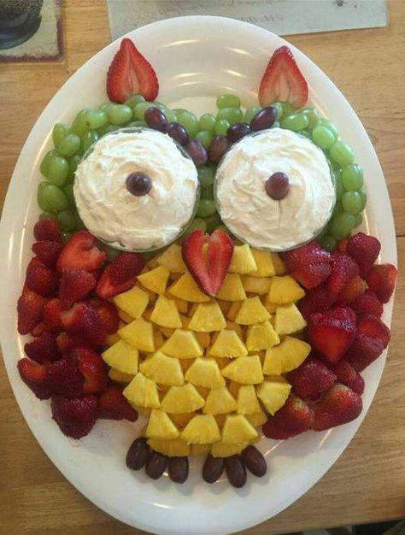
А шта је то здрава храна?
Веома је битно истаћи да не постоји а приори добра и лоша храна све је здраво ако се уноси уравнотежено.
Да би била здрава, исхрана мора бити индивидуализована, прилагођена потребама пола, година и физичке активности.
Исхрану треба прилагодити сопственим потребама уз посебан осврт на то да у њој свакодневно буду присутни најзначанији елементи исхране.
Најзначајнији елементи ихране исхране су:
Вода
Протеини
Минерали
Угљени хидрати и
Беланчевине

Slide 9
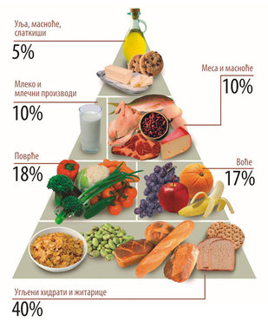
Пирамида здраве исхране

Slide 10
Десет савета за правилну исхрану
1. Јести разноврсну храну.
2. Одржавати оптималну тежину.
3. Смањити уношење засићених масних киселина (масти животињског порекла).
4. Повећати унос полинезасићених масних киселина ( пречишћени путер, нерафинисана хладно цеђена уља, путери од семенки - кикирики, сунцокрет, сусам, бадем, лешник, голица).
5. На дан узимати 5 мањих оброка и конзумирати их у исто време.
6. Повећати унос сложених угљених хидрата и хране богате влаканима као што су поврће, воће, интегралне житарице.
7. Редовно уношење течности: вода, чајеви, природни цеђени сокови.
8. Смањити унос шећера, нарочито белог рафинисаног, заменити га медом или неким природним заслађивачима.
9. Смањити унос соли, посебно стоне кухињске, уместо ње користити морску.
10. Смањити и избгавати унос кофеина, алкохола и дувана.

Slide 13
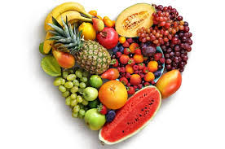
Хвала на пажњи!

